Slide 1
1. Работа. Мощность. Энергия
2. Элементы механики твердого тела
Курс лекций по физике
Часть I. Физические основы механики
Лекция 3
Учебный материал по учебникам:
Савельев И. В. Курс общей физики: учебное пособие. - Санкт-Петербург: Лань. - Том 1. Механика. Молекулярная физика. - 2022. § 18-29.
URL: e.lanbook.com/book/221120
2. Трофимова Т.И. Курс физики. - Екатеринбург: АТП, 2016. § 11-21
Бахтина Е.Ю., к.ф.-м.н.,
доц. каф. физики МГАКХиС

Slide 2
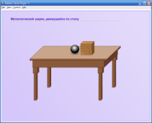
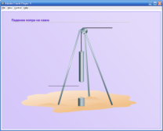
Энергия
Энергия
универсальная мера различных
форм движения и взаимодействия
механическая
тепловая
электромагнитная
ядерная,…
Формы движения материи различны
Виды энергии различны
Энергия может переходить из одного вида в другой
пример явления, в котором
вид энергии НЕ ИЗМЕНЯЕТСЯ
пример явления, в котором
вид энергии ИЗМЕНЯЕТСЯ
горячее тело
холодное тело
механическое движение
тепловое движение
охлаждение
трение
Q₁
Q₂
Q₁
Q₂
НО для изолированных тел всегда
энергия, отданная (в той или иной форме)
одним телом другому телу, равна энергии, полученной вторым телом
Q₁=Q₂

Slide 3
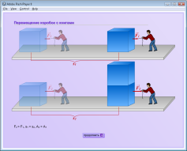
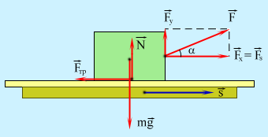
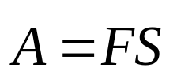
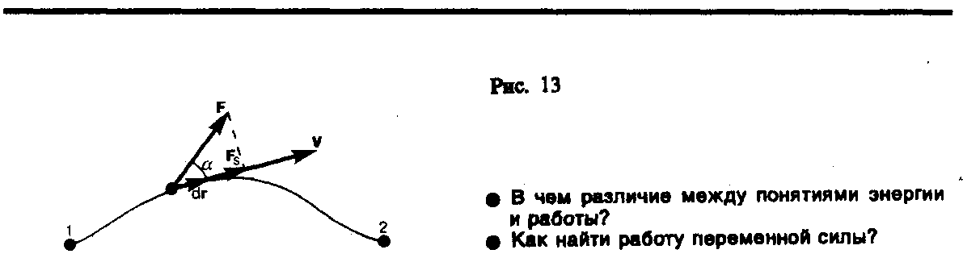
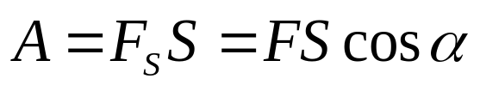
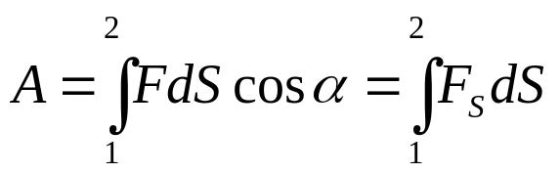


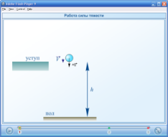
Работа силы
?
Силы, действующие на тело со стороны других тел
Механическое движение тела
Обмен энергией между телами
Работа силы
количественно процесс обмена энергией
Прямолинейное движение:
Общий случай:
бесконечно малое
F – может меняться
по модулю
по направлению
Для элементарных промежутков времени:
dr – элементарное перемещение
F – элементарная сила
движение точки прямолинейное
dА –
элементарная работа
α < 90º
A > 0
α > 90º
A < 0
α = 90º
A = 0
[A]= Дж=Н∙м
1Дж – работа, совершаемая силой 1Н на пути 1м
Работа силы тяжести
НЕ зависит
от траектории
!
Notes:
Изменение механического движения тела вызывается силами, действующими на него со стороны других тел. Чтобы количественно характеризовать процесс обмена энергией между взаимодействующими телами, в механике вводится понятие работы силы.
Если тело движется прямолинейно и на него действует постоянная сила F, которая составляет некоторый угол a с направлением перемещения, то работа этой силы равна произведению проекции силы F_{s} на направление перемещения (F_{s}= Fcosa), умноженной на перемещение точки приложения силы:
(11.1)
В общем случае сила может изменяться как по модулю, так и по направлению, поэтому формулой (11.1) пользоваться нельзя. Если, однако, рассмотреть элементар­ное перемещение dr, то силу F можно считать постоянной, а движение точки ее приложения — прямолинейным. Элементарной работой силы F на перемещении dr называется скалярная величина

Slide 4
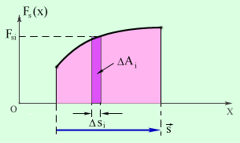
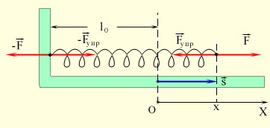
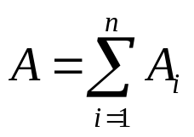
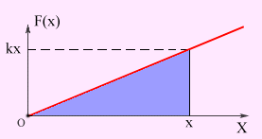
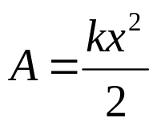
Графическое определение работы
Графически работа определяется
по площади криволинейной фигуры под графиком F_{s}(x)
ΔA_{i} = F_{si}Δs_{i}
Пример силы, модуль которой зависит
от координаты – упругая сила пружины, подчиняющаяся закону Гука
По площади треугольника можно определить работу, совершенную внешней силой, приложенной к правому свободному концу пружины
Зависимость модуля внешней силы от координаты при растяжении пружины
Если к телу приложено несколько сил
общая работа всех сил равна алгебраической сумме работ, совершаемых отдельными силами
равна работе равнодействующей приложенных сил

Slide 5
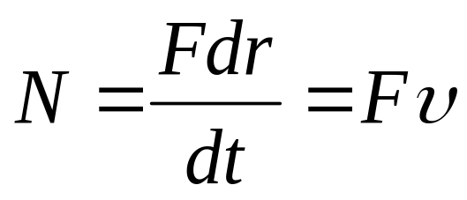
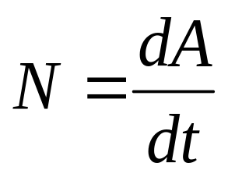
Мощность
Мощность
Характеризует скорость совершения работы
Скалярная величина
Численно равна работе силы, совершаемой в единицу времени
[N]= Вт=Дж/с
1 Вт (ватт) – мощность, при которой
за время 1 с совершается работа 1 Дж

Slide 6
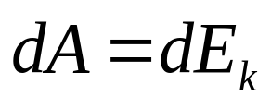
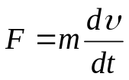
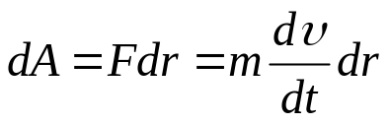
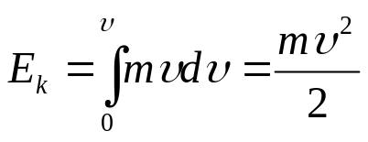

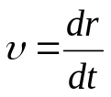
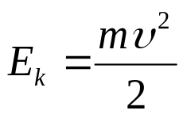
Кинетическая энергия
Кинетическая энергия механической системы
энергия механического движения этой системы
Е_{к}
W_{к}
T
скаляр
покоящееся тело
тело движется
F совершает работу
энергия движущегося тела возрастает на величину затраченной работы
сила F
т.о.
Работа dA силы F на пути, который тело прошло
за время возрастания скорости от 0 до V, идет
на увеличение кинетической энергии dT тела
II закон Ньютона
умножим на dr
E_{k} =f(массы и скорости тела) и только
т.о.
Тело массой m,
движущееся со скоростью v,
обладает кинетической энергией E_{k}
т.е.
!
Движение рассматривалось в ИСО
(иначе нельзя использовать з-ны Ньютона)
всегда
E_{k}>0
кинетическая энергия системы
функция
скорости
В разных ИСО, движущихся относительно друг друга
скорости тела
будут неодинаковы
E_{k} = f(системы отсчета)
Е_{к}

Slide 7
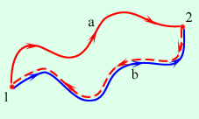
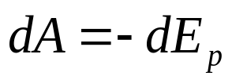

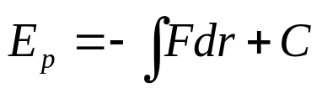
Потенциальная энергия
Потенциальная энергия
механическая энергия системы тел, определяемая их взаимным расположением и характером сил взаимодействия между ними
энергия взаимодействия
Е_{п}
Е_{p}
W_{п}
W_{p}
П
скаляр
Взаимодействие тел осуществляется посредством силовых полей
Потенциальные поля
напр., поля упругих сил, поля гравитационных сил
Силы, действующие в потенциальных полях – консервативные
А ≠ f(траектории перемещения тела)
А = f(т. начальное и конечное положения)
Если
А = f(траектории)
Сила –диссипативная
напр., сила трения
«–» – т.к. работа совершается за счет убыли потенциальной энергии
Тело находится
в потенциальном поле сил
Тело обладает
потенциальной энергией
Работа консервативных сил
при элементарном изменении конфигурации системы
зная Е_{р}(r)
F
по модулю
по направлению
приращение потенциальной энергии
Физический смысл имеет
разность потенциальных энергий,
а не ее абсолютное значение
Конкретный вид функции Е_{р} зависит от характера силового поля
С – постоянная интегрирования

Slide 8
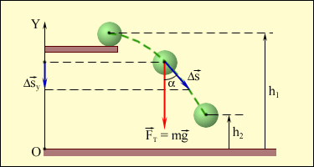







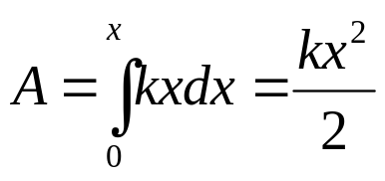
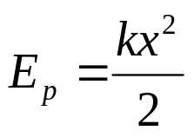

Потенциальная энергия
1.
Потенциальная энергия тела массой m, поднятого на высоту h над поверхностью Земли
Работа силы тяжести при падении тела с высоты h на поверхность Земли
h отсчитывается
от нулевого уровня,
для которого Е_{р}=0
Пример:
выбор произволен
Е_{р} м.б. < 0
Если принять за h=0
поверхность Земли
Энергия тела, находящегося
на дне шахты глубиной h‘
2.
Потенциальная энергия упруго деформированного тела
жесткость пружины
Сила упругости пропорциональна деформации
«–» – т.к. F_{упр} направлена
в сторону ↑↓ деформации
Деформирующая сила
(по III закону Ньютона)
работа идет на увеличение потенциальной энергии пружины

Slide 9
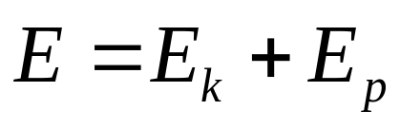
Полная механическая энергия
Кинетическая энергия
Потенциальная энергия
энергия движения
энергия взаимодействия
кинетическая энергия системы
функция состояния движения
потенциальная энергия системы
функция состояния
системы
E_{k} = f(только от массы
и скорости тела)
E_{k} = f(от конфигурации системы)
E_{k} = f(от положения
по отношению к внешним телам)
E_{k} = f(системы отсчета)
всегда
E_{k} > 0
м.б.
E_{k} < 0
Полная механическая энергия системы
энергия механического движения и взаимодействия тел

Slide 10

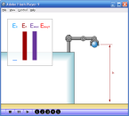
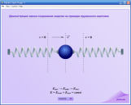
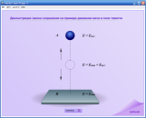
Закон сохранения энергии
Силы, действующие
в потенциальных полях – консервативные
фундаментальный
закон природы
Неконсервативные силы
напр., сила трения
напр., гравитационная сила
Энергия никогда
НИКУДА НЕ ИСЧЕЗАЕТ
и НЕ ПОЯВЛЯЕТСЯ
ИЗ НИ ОТКУДА,
она лишь переходит
из одного вида в другой
Работа сил
зависит
от траектории
Работа сил
НЕ зависит
от траектории
Системы, в которых механическая энергия постепенно уменьшается
за счет преобразования
в другие (немеханические) формы энергии –
диссипативные системы
Механические системы,
на тела которых действуют только консервативные силы – консервативные
Закон сохранения
механической энергии
(для консервативных систем) –
частный случай общего закона сохранения энергии
закон сохранения механической энергии
диссипация – рассеяние
связан
однородность времени
проявляется
физические законы инвариантны относительно выбора начала отсчета времени
при свободном падении тела в поле сил тяжести
его V и S зависят лишь от начальной скорости
и продолжительности свободного падения тела,
но НЕ зависят от того, когда тело начало падать

Slide 11
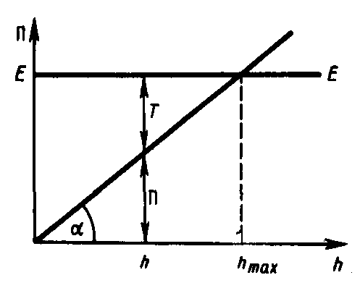
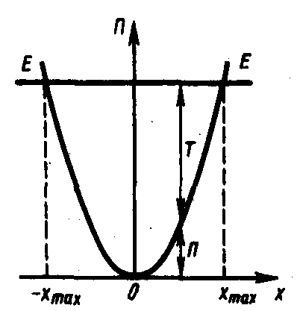







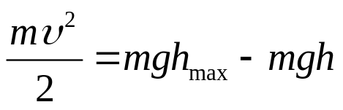


Графическое представление энергии
Потенциальная кривая
Одномерное движение тела
График зависимости потенциальной энергии
от некоторого аргумента
энергия – функция одной переменной
(напр., координаты х) – П=П (х)
Е_{п} тела в однородном поле тяжести
Е_{п} упруго деформированного тела
полная энергия
полная энергия
деформация х ↑ возрастает
кинетическая энергия
потенциальная энергия
НО
tgα=mg
говорят, что
тело находится
в потенциальной яме
с координатами
Анализ потенциальных кривых
характер движения
тела

Slide 12
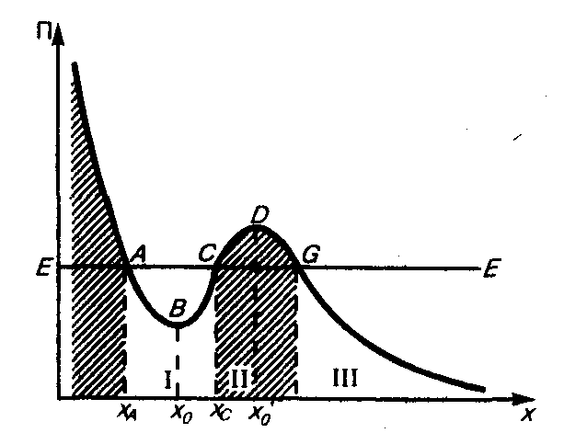
Графическое представление энергии
Общий случай
области:
АВС – потенциальная яма
CDG – потенциальный барьер
П(х) ≤ Е
(области I и III)
потенциальный барьер (область CDG)
полная энергия частицы
ширина барьера
интервал значений х,
при которых E < П
=
высота барьера
=
разность П_{mах}–E
П_{min}
положение
устойчивого равновесия
положение
неустойчивого равновесия

Slide 13
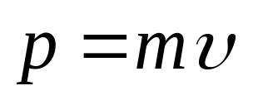
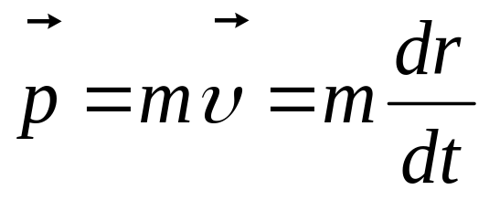
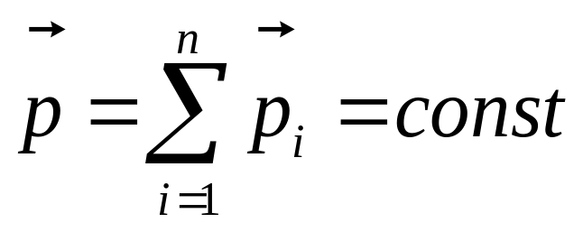
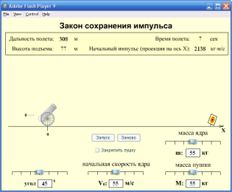
Закон сохранения импульса
Характеристика движения
Импульс тела
Количество движения
Суммарный импульс замкнутой системы остается величиной постоянной

Slide 14


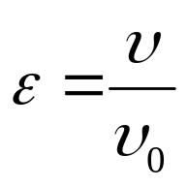
Упругое и неупругое соударения
Удар (соударение)
столкновение двух или более тел, при котором взаимодействие длится очень короткое время
система тел
в процессе
соударения
замкнутая система
применимы
законы сохранения
Ударные (мгновенные) силы
очень велики
внешними силами, действующими на тела, можно пренебречь
Наблюдения:
Удар
деформация тел
относительная скорость тел после удара
не достигает своего прежнего значения
Е_{к} относительного движения соударяющихся тел
энергия упругой деформации
перераспределение энергии
между соударяющимися телами
нет идеально упругих тел
и идеально гладких поверхностей
после удара
нормальные составляющие относительной скорости тел
рассеяние энергии
Коэффициент восстановления
до удара
НЕ есть нарушение закона сохранения энергии

Slide 15


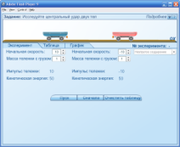
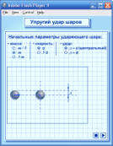
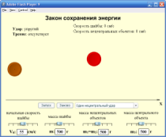

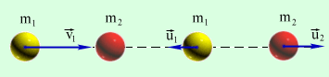
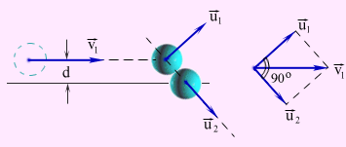

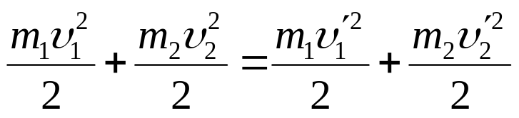

Упругое и неупругое соударения
Коэффициент восстановления
абсолютно неупругие тела
Идеализи-рованные случаи
!
абсолютно упругие тела
На практике
стальные шары ε≈0,56
шары из слоновой кости ε≈0,89
свинцовые шары ε≈0
Линия удара
Прямая, проходящая через точку соприкосновения тел и ⊥ к поверхности их соприкосновения
Удар центральный
тела до удара движутся вдоль прямой, проходящей через их центры масс
Абсолютно упругий удар
столкновение двух тел,
в результате которого в обоих телах не остается деформаций
до удара
после удара
выполняются законы сохранения
до удара
после удара
до удара
после удара
Абсолютно неупругий удар
после удара движутся как единое целое

Slide 16
2. Элементы механики твердого тела
Вращательное движение

Slide 17
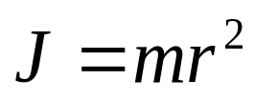
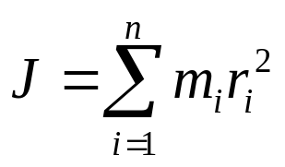
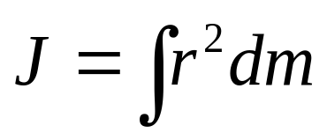





Момент инерции
Момент инерции
физическая величина, равная произведению массы МТ на квадрат расстояния
от этой точки до оси вращения
системы (тела) относительно оси проходящей через его центр масс
Для системы МТ
r – радиус-вектор точки
с координатами x, y, z
Случай непрерывного распределения масс:
Разобьем цилиндр на отдельные полые концентрические цилиндры:
бесконечно малая толщина dr
внутренний радиус r
внешний радиус r+dr
Момент инерции однородного сплошного цилиндра относительно геометрической оси
Момент инерции каждого полого цилиндра
V=2πrhdr
dr << r
расстояние всех точек цилиндра от оси равно r
dm=2πrhdr ∙ρ
масса
сплошного цилиндра
[J] = кг ∙ м²

Slide 18


Теорема Штейнера
J зависит от:
формы тела
размеров тела
распределения плотности вещества
положения оси вращения
Момент инерции тела
относительно оси, проходящей
через его центр масс
Момент инерции тела относительно другой оси, проходящей параллельно оси, проходящей через центр масс
а – расстояние между осью вращения и параллельной ей, проходящей через центр масс

Slide 19

Моменты инерции однородных тел относительно некоторых осей вращения

Slide 20
Моменты инерции однородных тел относительно некоторых осей вращения

Slide 21


Моменты инерции однородных тел относительно некоторых осей вращения

Slide 22





Момент силы
Момент силы
Момент силы
относительно неподвижной точки
относительно неподвижной оси
скаляр
вектор
проекция на ось
вектора момента силы
радиус-вектор
плечо силы
точка приложения силы
М_{z} ≠ f(от выбора положения
т. О на оси z)
Момент силы
направлен по правилу правового винта
не изменяется, если силу переносить вдоль линии ее действия
играет роль силы, сообщая телу угловое ускорение

Slide 23










Момент импульса
Момент импульса
относительно неподвижной точки
L - величина аддитивная
по правилу правого винта
вектор
плечо импульса
Момент импульса
проекция на ось
вектора момента импульса
относительно неподвижной оси
скаляр
для МТ
L_{z} - величина аддитивная
для ТТ
момент импульса ТТ относительно оси равен произведению момента инерции тела относительно
той же оси на угловую скорость
[L] = кг∙м²/c

Slide 24











Уравнение вращательного движения
момент импульса
II закон Ньютона
Уравнение динамики вращательного движения твердого тела
производная по времени от момента импульса твердого тела L относительно неподвижной оси вращения равна результирующему моменту всех внешних сил M, действующих на тело
скорость изменения момента импульса твердого тела L относительно неподвижной оси вращения равна результирующему моменту всех внешних сил M, действующих на тело
относительно неподвижной оси
Уравнения движения твердого тела
Необходимые и достаточные
условие равновесия твердого тела
тело может оставаться в состоянии покоя в случае, если нет причин, приводящих к возникновению поступательного или вращательного движения

Slide 25




Закон сохранения момента импульса
Как ведет себя ТТ, если сумма моментов всех внешних сил, действующих на эту систему относительно выбранной оси равна нулю
?
фундаментальный закон природы
В замкнутой системе
Закон сохранения момента импульса
момент внешних сил
В замкнутой системе полный момент импульса тел относительно некоторой неподвижной точки (оси) сохраняется, т.е.НЕ изменяется с течением времени
связан
физические законы инвариантны относительно выбора направления осей координат системы отсчета
изотропность пространства
1.
направления поворота замкнутой системы в пространстве на любой угол
2. катание
на коньках
пренебрегаем внешними силами
человек прижимает руки к себе
момент инерции J↓ уменьшается
угловая скорость возрастает
Демонстрация закона сохранения момента импульса

Slide 26






Работа при вращении тела
При повороте тела
на бесконечно малый угол dϕ
точка приложения силы В
проходит путь ds=rdϕ
и работа равна произведению проекции силы на направление смещения на величину смещения
или

Slide 27




Кинетическая энергия вращения
Для плоского движения

Slide 28

















Сопоставление вращательного и поступательного движения
Поступательное движение
Вращательное движение
Масса
Момент инерции
Скорость
Угловая скорость
Ускорение
Угловое ускорение
Сила
Момент силы
Импульс
Момент импульса
Основн. уравнение движения
Осн. уравнение движения
Работа
Работа
Кинетическая энергия
Кинетическая энергия

